Slide 1
THE LETTER “S“ ИЗГОТВИЛ: ВИОЛЕТА БОГДАНОВА УЧИТЕЛ КЪМ ЦПЛР - БУРГАС

Slide 2
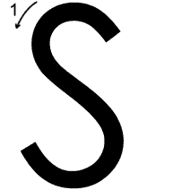
LETTER “Ss” Буква “Ss”
Скъпи дечица, представям ви грациозната буква “S”
Как се изписва буква “S” ?
Важно е да се знае, че буквите винаги се
изписват от горе на долу.
А вие можете ли да изпишете буква “S”?
Деца, познавате ли знака?
Той започва с буква “S”
Сега ще се запознаем с думички в английския език, които започват с буква “S”

Slide 3
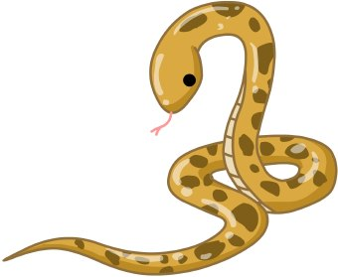
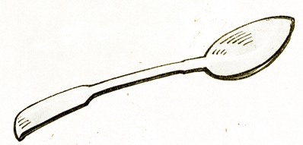
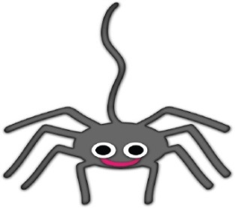
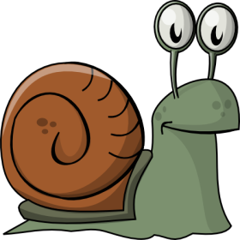
snake
sun
spoon
sky
spider
star
six
snail
snowflake

Slide 4
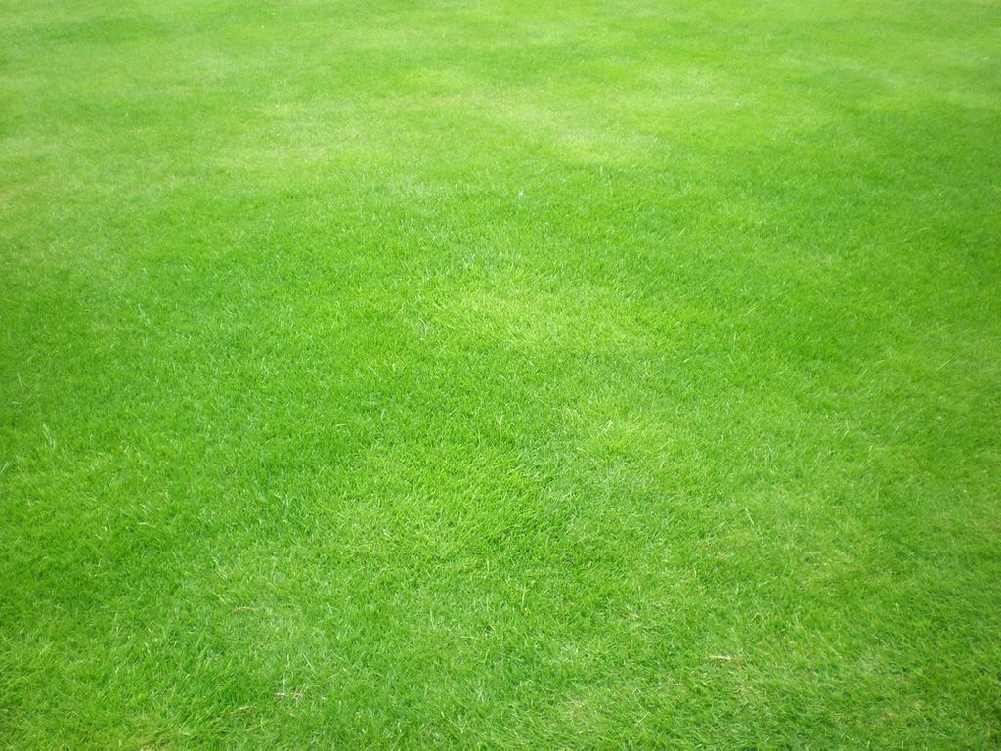
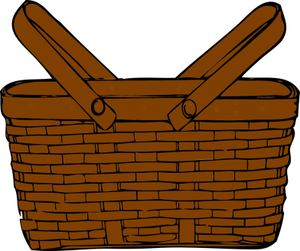
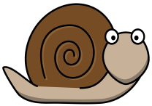
Колко картинки с буква “S” можете да посочите?

Slide 5
Проверете.
Чуйте

Slide 6
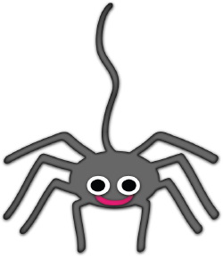
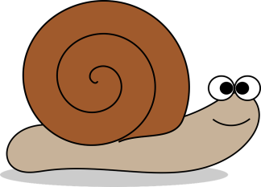
Коя е първата буква? Свържете.
s
p
a
b

Slide 7
Проверете.
s
p
a
b

Slide 8
Забавна и полезна игра
Очертайте своята ръчичка и изпишете в нея буквите от английската азбука. Помолете вашите родители, каки или батковци да играят с вас.
Целта на играта е колкото може по-бързо да откриете буквата, която те произнесат на глас.
Когато станете достатъчно бързи, можете да допълните ръчичката и с цифри.
Играта е подходяща за усвояване и разпознаване на буквите от английската азбука и на цифрите
B
H
D
R
U
Q
Y
E
O
I
T
K
W
G
L
J
C
A
S
V
M
N
P
X
Z
F

Slide 9
Клипче за буквичката “S“
и линк към интерактивните уроци на
издателство „Изкуства“
КЛИПЧЕ
https://www.youtube.com/watch?v=8FiiUURKcJE
УЧЕБНИК „ИЗКУСТВА“
https://izkustva.bg/itidgeng4/index.php?p=2&cat=15&m=3

Slide 10
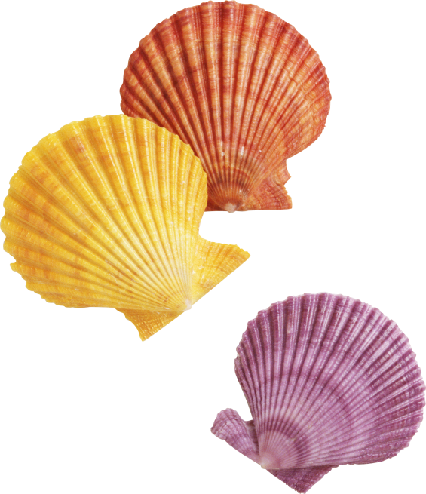
ИЗПОЛЗВАНИ МАТЕРИАЛИ
www.youtube.com
The Letter S Song | Learn ABC Songs For Children | Learning Street With Bob The Train by Kids TV

Slide 11
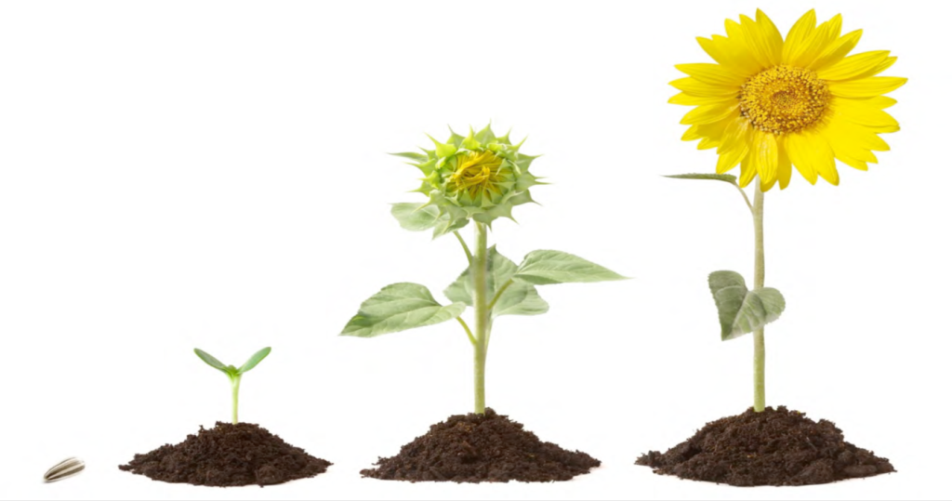
THANK YOU!
STAY AT HOME
SAVE LIVES
STAY SAFE

